Slide 1

인사정보 관리시스템
HR Management System

Slide 2
목차
프로젝트 주제Project Topic
ERD 테이블ERD Table
개발환경Development Environment
실행화면Webpage Screenshot
개선사항Improvements

Slide 3

1.프로젝트 주제
Project Topic
기업내 임직원의 다수의 정보들을 관리하는 하는 시스템
목적: 다수의 임직원의 정보를 일괄적으로 통합관리
기대효과
인사정보 획득의 편의성 향상
인사관련 업무의 생산성 향상

Slide 4
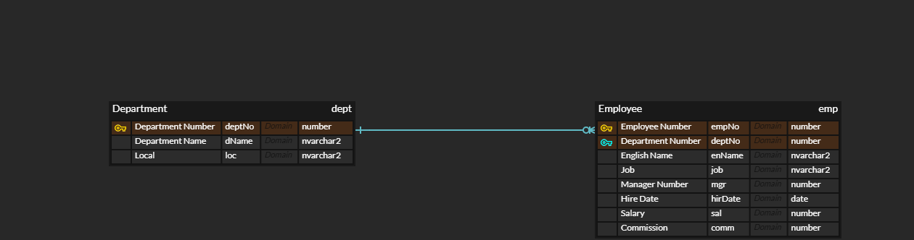
2.ERD테이블
ERD Table
부서 테이블과 직원 테이블을 부서번호로 1대 다로 연결하여 구성
부서 테이블과 직원 테이블을 분리함으로써 부서 테이블로서 독립성 유지
분리된 테이블을 부서번호로 연결하여 직원 테이블이 부서 테이블에 대하여 종속성이 발생.
->부서테이블의 추가/수정 작업 시 직원정보의 단위가 아닌 부서단위 수정이 가능해짐

Slide 5




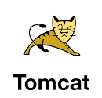



3.개발환경
Development Environment
FRONT LANGUAGES
BACK LANGUAGES
Server
Framework
DATA BASE

Slide 6
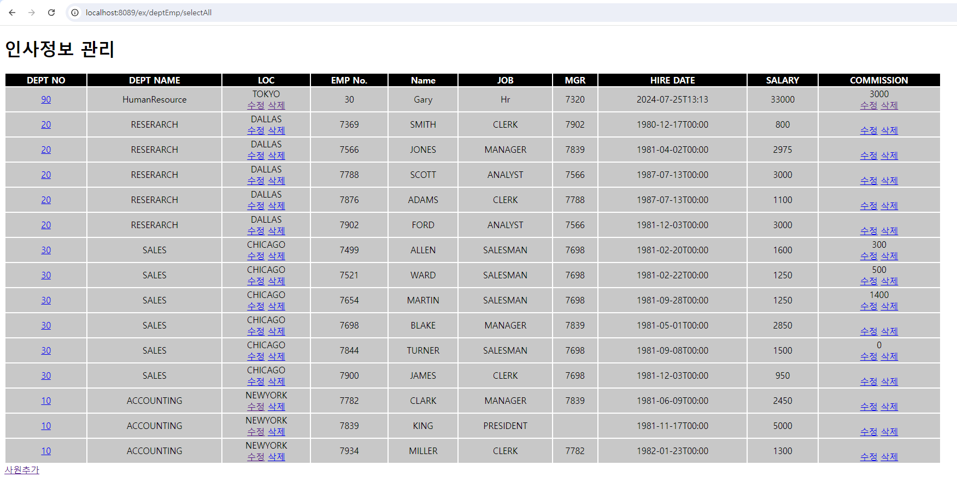
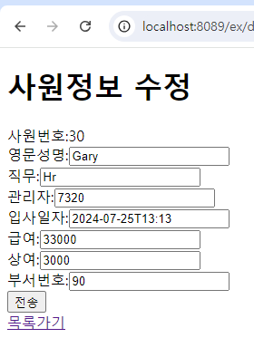

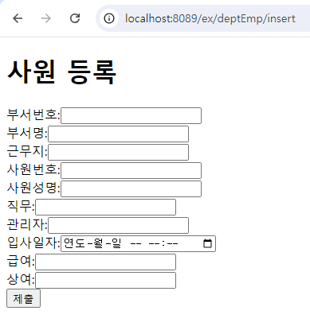


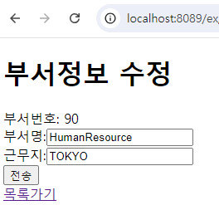
4.실행화면
Processing Display

Slide 7
4.실행화면
Processing Display
신규 입사자가 발생하는 경우, 사원 추가를 누른다.
사원정보를 기입 후 제출버튼을 누르면 인사정보관리 DB에 추가
인사정보 페이지에서 확인이 가능하다.

Slide 8
4.실행화면
Processing Display
사내 조직개편으로 부서명& 근무지 변경 이슈 발생시
직원 단위의 해당 수정사항 반영 이슈가 발생
부서정보 수정기능을 사용시 소속 직원 전체의 정보의 변경이 가능
이슈 해결 소요시간 감소

Slide 9
4.실행화면
Processing Display
임직원의 업무분장 변동, 급여&상여 변동, 부서이동시 수정사항 반영

Slide 10
5.개선사항
Improvements
현재 개발 단계가 prototype으로 대체적으로 단순한 화면구성을 이루고 있음
추후 개발의 단계가 진행됨에 따라 UI를 개선하여 UX 향상예정
기능구현에 있어 CRUD가 가능한 형태로 추가/수정/삭제 용이

